Slide 1
DOSSIER D’ANALYSE DE CALISTA
Stéphane Muller et Chris Balla
DIPSW 2022-2023

Slide 2
PRÉSENTATION DU PROJET
CALISTA Est un trello –like ………..

Slide 3
DIAGRAMME DE CLASSES

Slide 4
IDENTIFICATION DES ENTITÉS
UTILISATEUR: c’est celui qui a la possibilité d’interagir avec l’application. Il doit absolument être inscrit à Calista et posséder un compte. Pour utiliser l’application, il doit absolument se connecter.
Un utilisateur a accès aux différentes entités de l’application Calista à et a toutes ses fonctionnalités.
Un utilisateur peut inviter un autre dans un tableau.
L’utilisateur invité peut avoir la qualité d’observateur: dans ce cas, il ne peut que visualiser/accéder aux éléments d’un tableau.
L’utilisateur invité peut avoir la qualité de membre. Dans ce cas, il ne peut plus modifier les éléments du tableau.
L’utilisateur a la possibilité de mettre à jour ses informations.
Le SUPER ADMINISTRATEUR: c’est ce compte qui est utiliser pour tester l’application et il possède en plus des droits de gestion des comptes utilisateur.
L’OBSERVATEUR: c’est un utilisateur qui a été invité par un autre possède à la base juste un droit de regard sans possibilité de modifier les éléments.

Slide 5
IDENTIFICATION DES ENTITÉS
CALISTA : L’application Calista dispose de plusieurs entités avec des fonctionnalités qui leur sont propres
Un Tableau de bord: qui regroupe l’ensemble des tableaux qui sont créées. On peut y effectuer les principales fonctionnalités CRUD (Create, Read, Update,Delete) pour l’ensemble des tableaux. Il est aussi possible d’archiver et de dupliquer un tableau.
Un tableau: il regroupe l’ensemble des listes. Il est identifié par un nom et il est possible d’y effectuer les actions CRUD. On peut choisir une couleur de thème pour son tableau.
Une liste: c’est une colonne qui contient toutes les cartes dédiées aux tâches. Ses fonctionnalités sont le CRUD. Il est aussi possible de déplacer une liste et de la placer avant ou après une autre liste, de l'archiver ou de la supprimer.
Une carte: c’est la plus petite entité. Elle contient les fonctions basiques CRUD. Il est possible de déplacer la carte dans une liste mais aussi entre plusieurs listes. Il est possible de changer la couleur de la couverture.

Slide 6
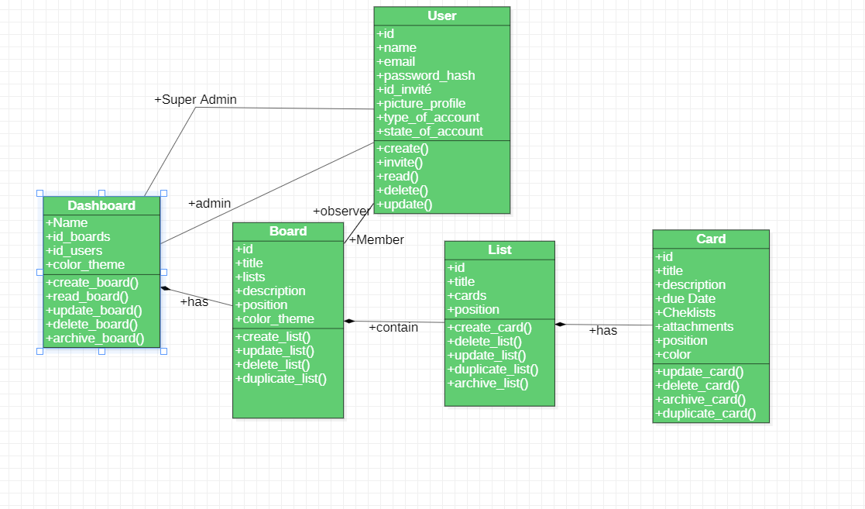
REPRÉSENTATION GRAPHIQUE

Slide 7
AUTRES DIAGRAMMES

Slide 8
1- Création de compte
Pour être un utilisateur, le visiteur a besoin de créer un compte. Pour cela, il se rend sur la page de connexion et choisit l’option «création de compte ».
Il lui est alors demandé de rentrer certaines informations (adresse mail, nom, prénom, mot de passe).
Le système l’authentifie en vérifiant que cette exacte adresse mail n’existe pas dans la base de données et que les mots de passe sont concordants. Il lui envoie ensuite un mail de confirmation.
Le visiteur clique sur le lien de confirmation.
Le système valide son compte et le redirige sur la page de connexion où il doit entrer ses identifiants. Il lui est aussi affiché une confirmation validation de compte.

Slide 9
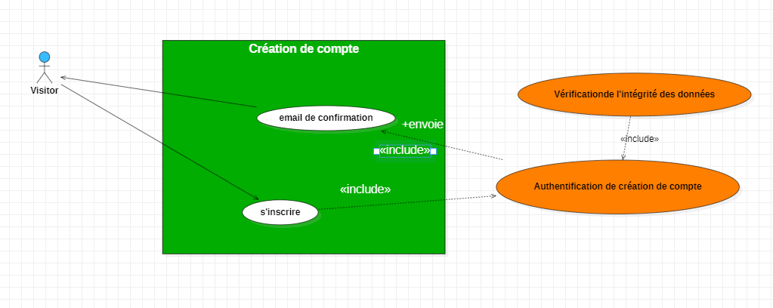
Représentation graphique – Cas d’utilisation

Slide 10
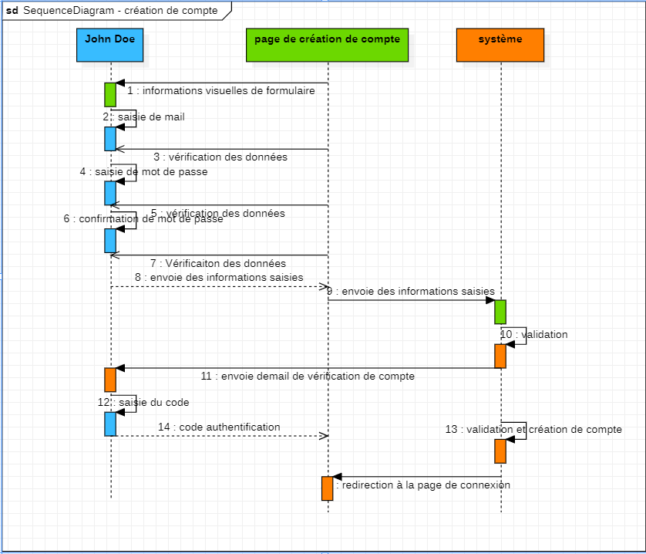
Diagramme de séquence – John Doe veut créer son compte

Slide 11
2- Connexion à Calista
Pour se connecter, il faut au être un utilisateur et se rendre sur la page de connexion.
Entrer ses identifiants (mail, mot de passe) et cliquer sur le bouton de connexion.
le système vérifie alors l’existence de vos informations, charge les données et vous redirige sur le tableaud e bord de votre session.

Slide 12
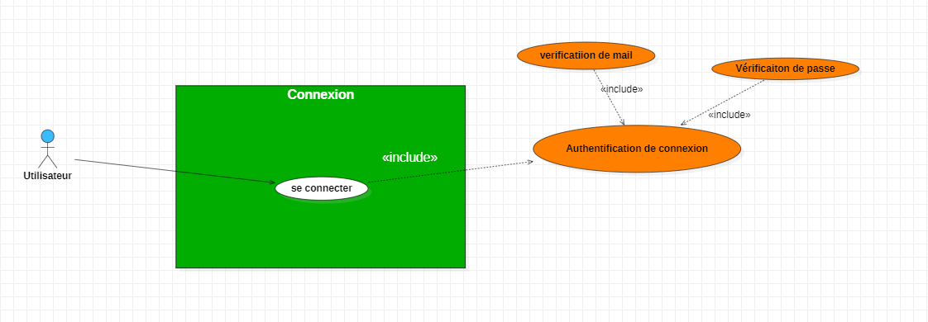
REPRESENTATION GRAPHIQUE – Diagramme de cas d’utilisation

Slide 13
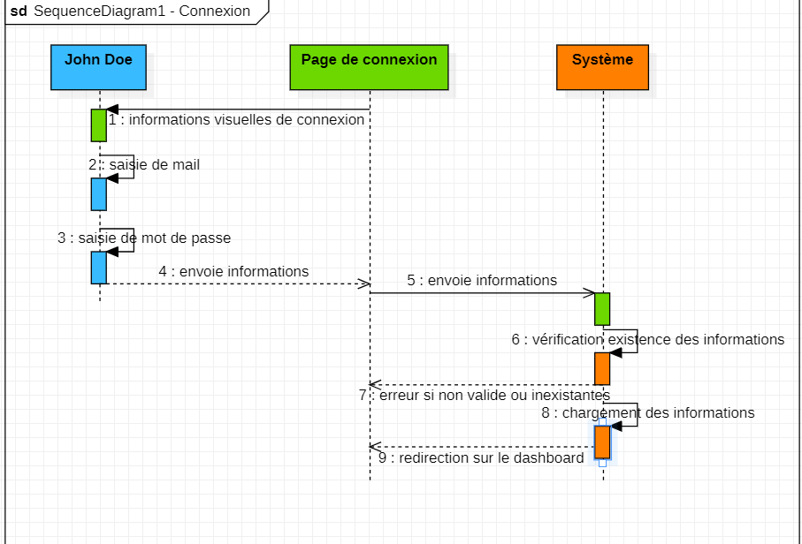
Diagramme de séquence – John Doe veut se connecter

Slide 14
3- Récupération de mot de passe
On peut aussi récupérer son mot de passe.
L’utilisateur sélectionne l’option « mot de passe oublié ». Il est alors redirigé vers un module de récupération de mot de passe.
Il lui est demandé de renseigner son adresse mail.
Le système affiche un message "Si un compte lié à cette adresse existe, un email vous sera envoyé à cette adresse", vérifie l’adresse email et envoie un email à cette adresse.
L’utilisateur rentre les informations contenues dans le mail de récupération sur la page.
Il peut ensuite rentrer un nouveau mot de passe et le confirmer en l’entrant une deuxième fois.
Il clique ensuite sur le bouton valider et est redirigé vers la page de connexion.

Slide 15
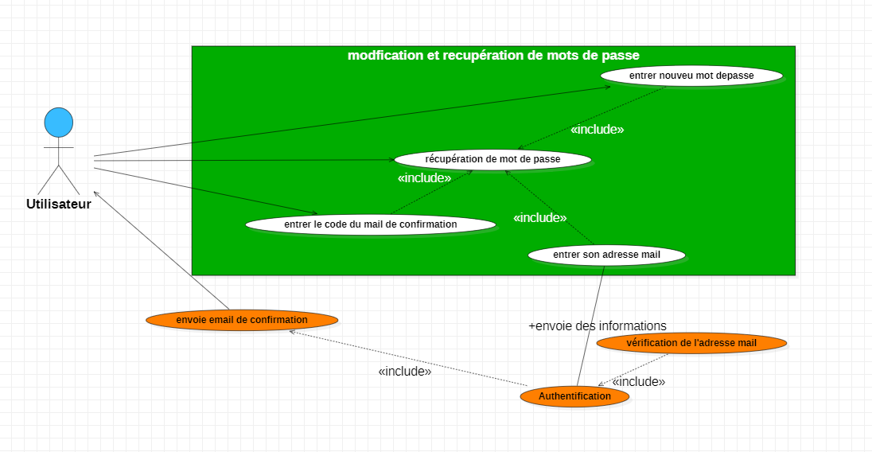
REPRÉSENTATION GRAPHIQUE – Diagramme de cas d’utilisation

Slide 16
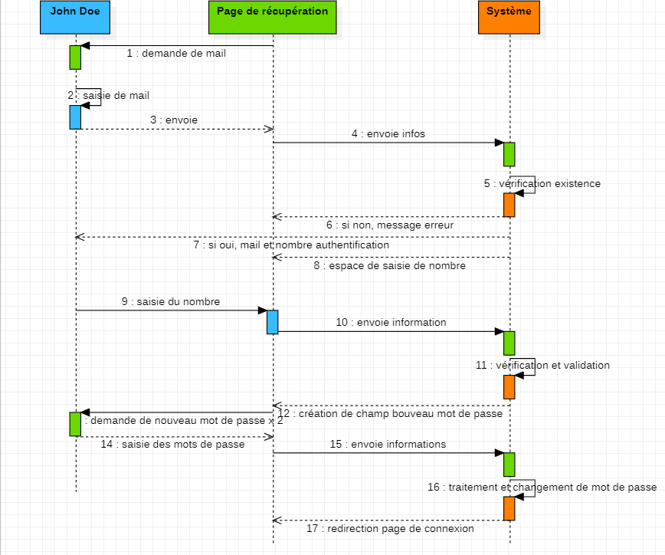
DIAGRAMME DE SÉQUENCE– John Doe désire récupérer son mot de passe

Slide 17
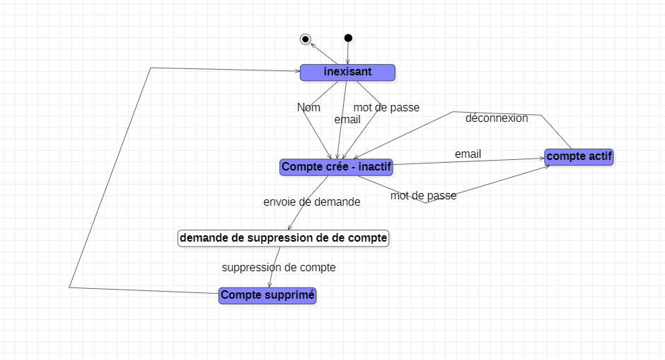
DIAGRAMME ETAT – TRANSTION: Etats d’un compte

Slide 18
4 - Manipulation d’un tableau
L’utilisateur a réussi à se connecter et est conduit immédiatement sur son « tableau de bord » avec les informations de sa session. C’est le lieu où il peut voir et accéder à tous les tableaux qui existent.
Pour créer un nouveau tableau, il clique sur le bouton « ajouter » et une modale lui donne accès à des informations à renseigner.
Il peut ainsi renseigner le nom du tableau, choisir le thème de couleurs associé à ce tableau et cliquer sur « confirmer ». Une représentation visuelle est créée sur le tableau de bord.
Une fois la représentation de son tableau créée tableau de bord, il peut ainsi modifier les éléments renseignés, mais aussi dupliquer le tableau, l’archiver ou le supprimer. Il doit juste cliquer sur le bouton des options associé au tableau pour le faire.

Slide 19
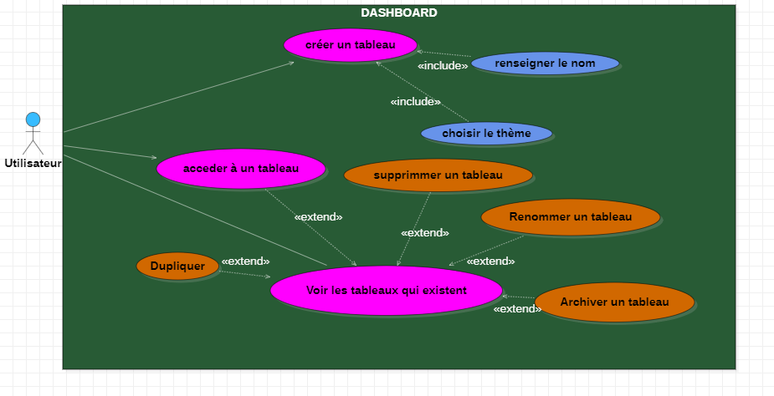
REPRÉSENTATION GRAPHIQUE- Diagramme de cas d’utilisation

Slide 20
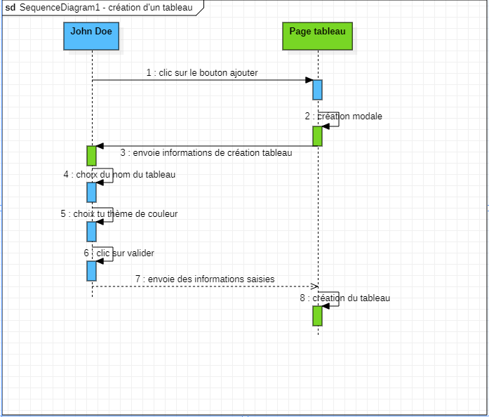
DIAGRAMME DE SÉQUENCE – John Doe désire créer un tableau

Slide 21
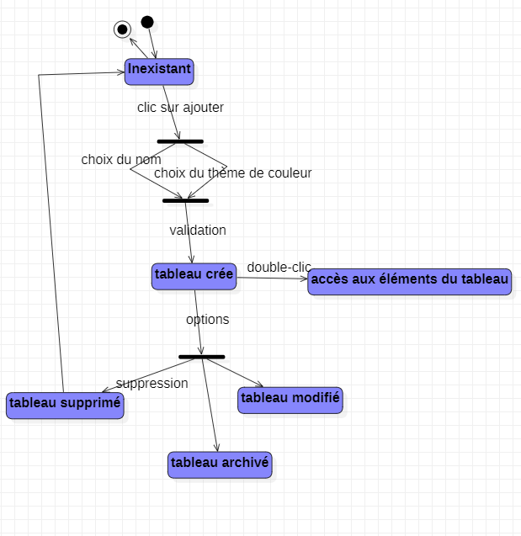
DIAGRAMME D’ÉTAT-TRANSITION : cas d’un tableau

Slide 22
5- Manipulation d’une liste
L’utilisateur a créé un tableau et a été conduit sur la page de ce tableau. Là, il peut principalement ajouter des listes. Les listes étant les représentations des colonnes.
Pour créer une nouvelle liste, il clique sur le bouton « ajouter » et un champ apparait où il peut donner un nom à cette liste et confirmer.
La liste est ainsi créée et le bouton se déplace vers la droite pour donner une nouvelle possible colonne si le besoin est.
L’utilisateur peut s’il le souhaite dupliquer une liste avec son contenu, la supprimer, la modifier ou alors l’archiver.
Il peut aussi déplacer la liste (drag&drop) soit avant une liste, ou alors après une autre.

Slide 23
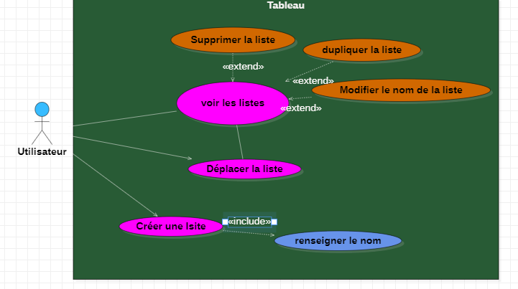
REPRÉSENTATION GRAPHIQUE – DIAGRAMME DE CAS D’UTILISATION

Slide 24
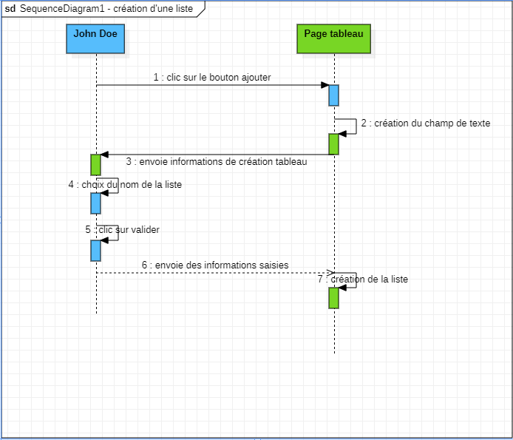
DIAGRAMME DE SÉQUENCE– John Doe désire créer une liste

Slide 25
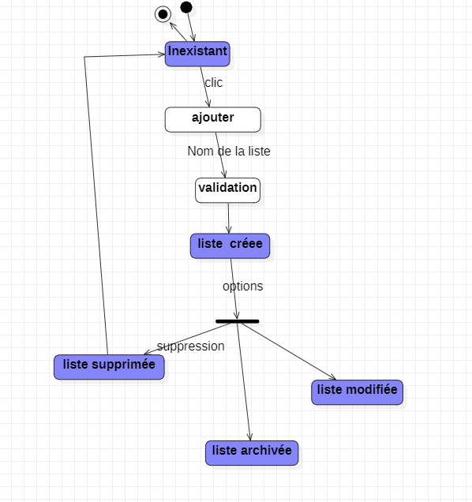
DIAGRAMME D’ÉTAT-TRANSITION : cas d’une liste

Slide 26
6- Manipulation d’une Carte
L’utilisateur a créé une liste. Il se trouve toujours sur la page du Tableau mais, à l’intérieur de la colonne. Là, il peut principalement ajouter des cartes. Les cartes étant la représentation des tâches à faire.
Pour créer une nouvelle carte, il clique sur le bouton « ajouter » et un champ apparait où il peut donner un nom à cette carte et confirmer.
La carte est ainsi créée et le bouton se déplace vers le bas pour donner la possibilité de créer une nouvelle carte.
L’utilisateur a la possibilité plus tard d’apporter des modifications sur la couverture, les dates et checklists et assigner des membres. En cliquant dessus, Il a accès à une modale pour effectuer ces opérations
L’utilisateur peut s’il le souhaite dupliquer une carte avec son contenu, la supprimer, la modifier ou alors l’archiver.
Il peut aussi déplacer la carte (drag&drop) soit par rapport aux autres cartes (mouvement vertical), ou alors entre chaque liste (mouvement horizontal).

Slide 27
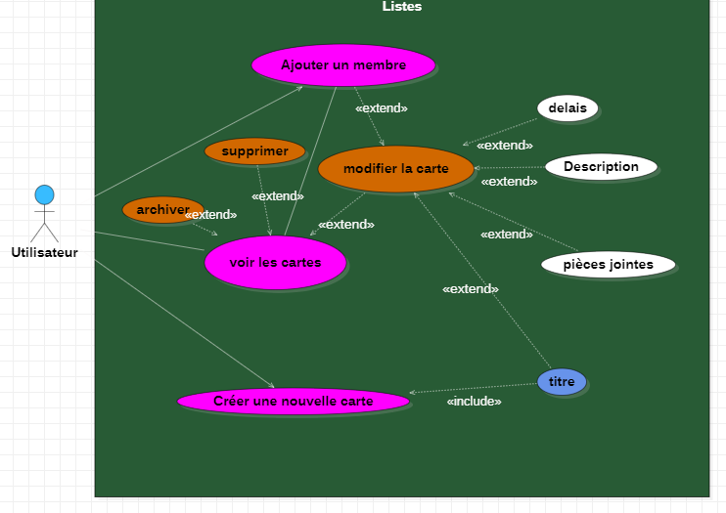
REPRÉSENTATION GRAPHIQUE – DIAGRAMME DE CAS D’UTILISATION

Slide 28
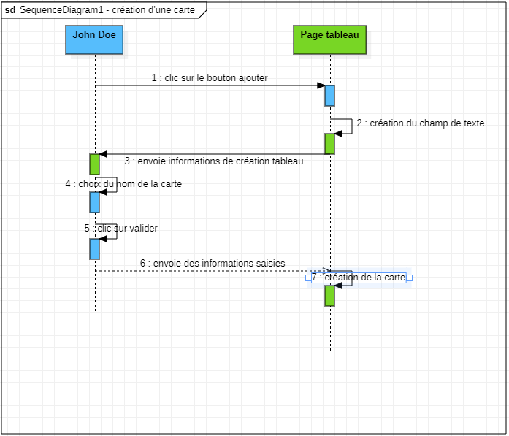
DIAGRAMME DE SEQUENCE– John Doe désire créer une carte

Slide 29
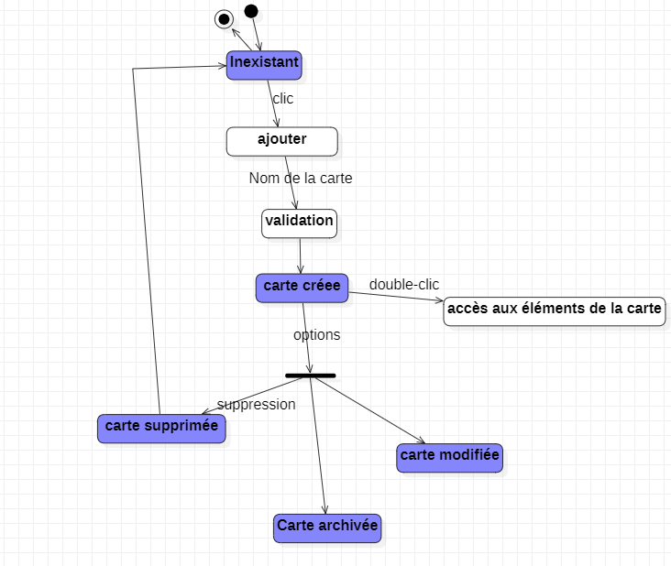
DIAGRAMME D’ÉTAT-TRANSITION : cas d’une carte

Slide 30
MODÈLE CONCEPTUEL DE DONNÉES

Slide 31
DICTIONNAIRE DE DONNÉES

Slide 32
1- Identification des utilisateurs
Un utilisateur possède certaines informations de base qui permettent de l’identifier.
un numéro unique
Une adresse mail
Un mot de passe
Nom
Prénom
Image de profile
Un type par défaut( admin ou superadmin ou observateur).
État du compte: activé ou pas.

Slide 33
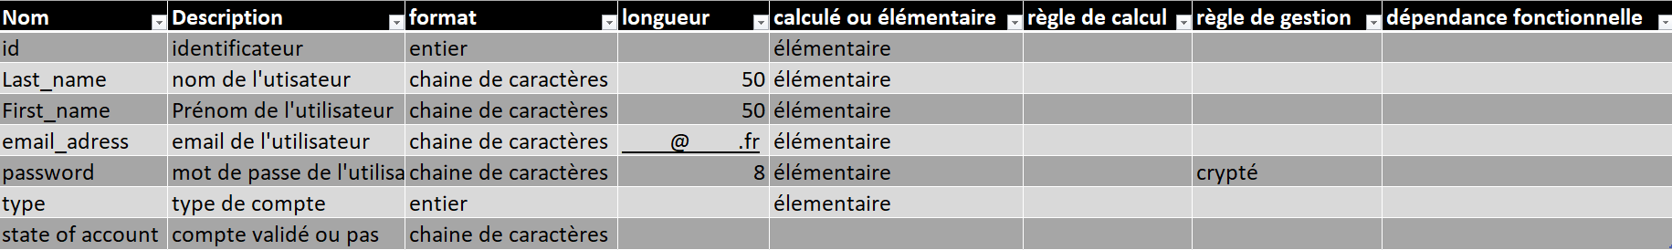
1- Identification des utilisateurs

Slide 34
2- Identification des tableaux
Un tableau peut être identifié par
Un identifiant unique
Un nom de tableau
Une position
couleur
Les listes qui sont contenues à l’intérieur ????

Slide 35
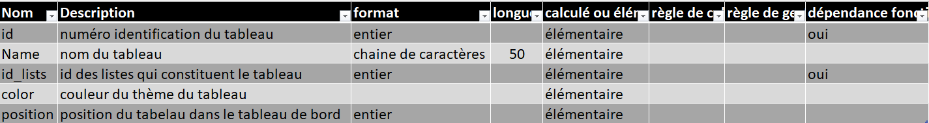
2- Identification des tableaux

Slide 36
3- Identification des listes
Un utilisateur possède certaines informations de base qui permettent de l’identifier.
un numéro unique
Un nom
position

Slide 37
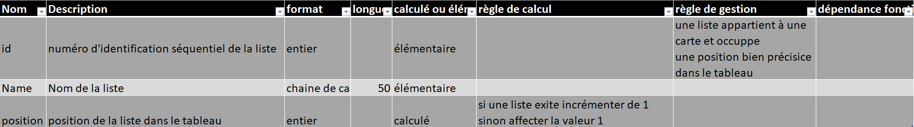
3- Identification des listes

Slide 38
4- Identification des cartes
Une carte possède certaines informations de base qui permettent de l’identifier.
un numéro unique
Un nom
Une Description
Une Date
Une checklist
Une position
Une couleur de couverture
La liste à laquelle elle appartient

Slide 39
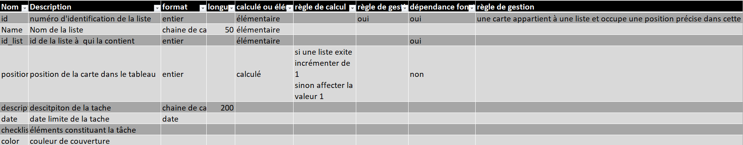
4- Identification des cartes

Slide 40
5- Identification du tableau de bord
Un tableau de bord peut être identifié par les éléments suivants.
Un identifiant unique
Couleur

Slide 41
5- Identification du tableau de bord

Slide 42
MODÉLISATION

Slide 43
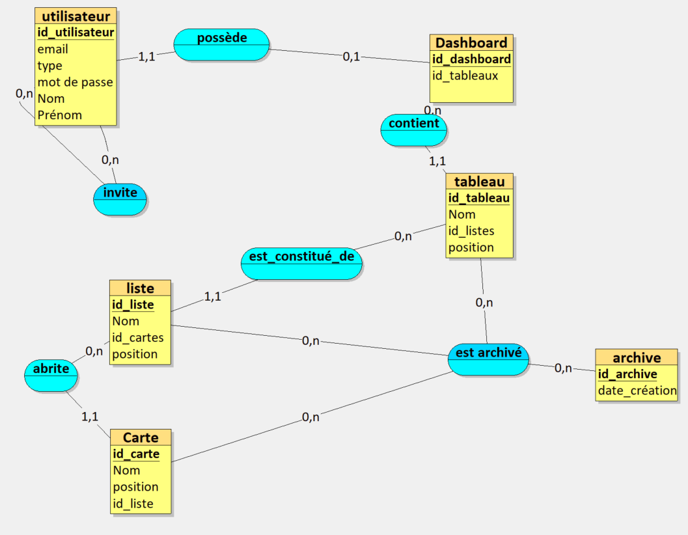
1- MODÈLE LOGIQUE

Slide 44
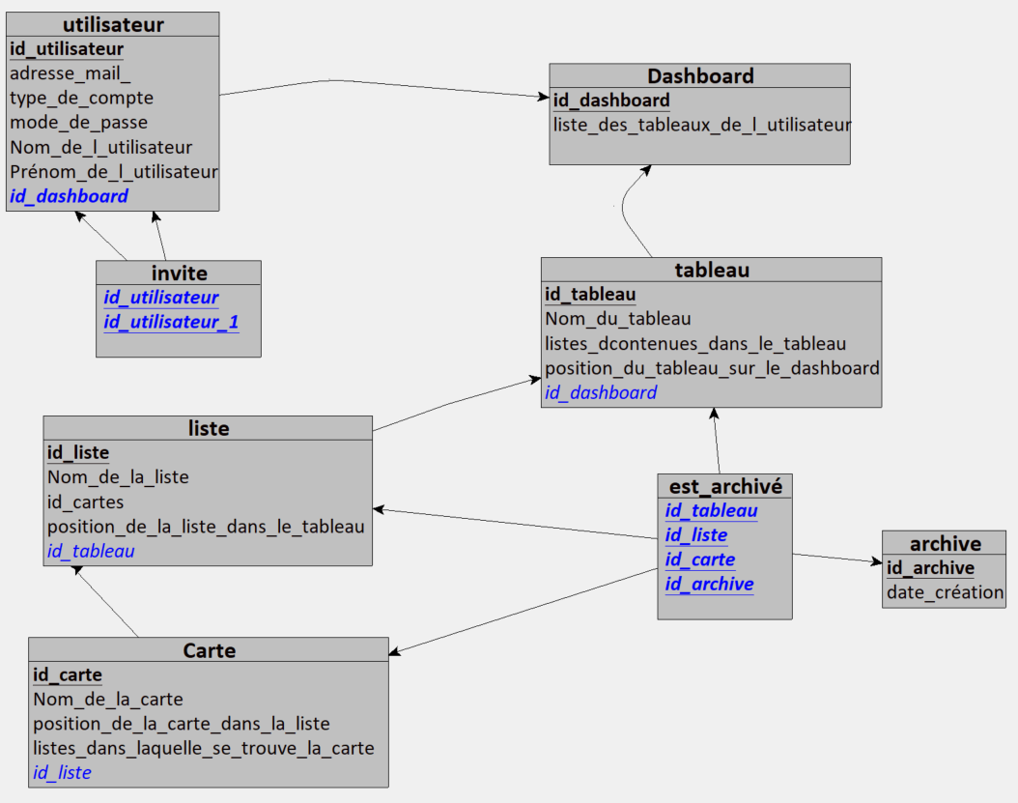
1- MODÈLE LOGIQUE

